Slide 1
计算机组成与系统结构II 综合实验
实验1 Verilog HDL语法综合实践

Slide 2
课程交流群
课程QQ群：538491783
验证密码：K0801410
后续相关课程材料与课程信息将在群中通知与发布。

Slide 3
课程安排
1. ALU实现
2. 单周期处理器设计
3. 流水线处理器设计
4. 流水线冒险及处理——数据冒险
5. 流水线冒险及处理——控制冒险

Slide 4
实验环境
开发语言：
Verilog HDL：Verilog是一种用来对电路系统进行建模的硬件描述语言（HDL，Hardware Description Language），经常被用来在寄存器传输级（RTL，Register-Transfer level）对数字电路进行设计与验证，也常被用来对通用集成电路的设计方案进行验证。
开发工具：
Xilinx ISE：（Xilinx Integrated Synthesis Environment）Xilinx 集成综合环境是一款由Xilinx公司开发的用于合成和分析HDL设计的软件工具。

Slide 5
实验目的与要求
实验目的：
1. 掌握Verilog HDL的基本语法；
2. 掌握Xilinx ISE开发环境的使用方法；
实验要求：
1. 设计实现CPU结构中的ALU模块；
2. 对设计的ALU进行仿真验证（需要涵盖全7种运算）。

Slide 6
CPU指令集
指 令 | 功 能 | 说 明
add rd, rs, rt sub rd, rs, rt | M[PC], PC <- PC +4 R[rd] <- R[rs] + R[rt] | 加法指令，判定运算结果是否溢出； 减法指令，判定运算结果是否溢出；
subu rd, rs, rt | R[rd] <- R[rs] – R[rt] | 减法指令，不进行溢出判定；
slt rd, rs, rt | if (R[rs] < R[rt]) R[rd] <- 1 else R[rd] <- 0 | 符号数条件置数指令，若rs寄存器中的值小于rt寄存器中的值，则rd寄存器置1，否则rd寄存器置0； 做减法运算，不进行溢出判定；
sltu rd, rs, rt | if (R[rs] < R[rt]) R[rd] <- 1 else R[rd] <- 0 | 无符号数条件置数指令，若rs寄存器中的值小于rt寄存器中的值，则rd寄存器置1，否则rd寄存器置0； 做减法运算，不进行溢出判定；
ori rt, rs, imm16 | R[rt] <- R[rs] | ZEXT(imm16) | 立即数或指令，将立即数字段imm16进行零扩展，然后与rs寄存器当中的值相或，结果保存在rt寄存器当中，不进行溢出判定；
addiu rt, rs, imm16 | R[rt] <- R[rs] + SEXT(imm16) | 立即数加法指令，将立即数字段imm16进行符号扩展，然后与rs寄存器当中的值相加，结果保存在rt寄存器当中，不进行溢出判定；
lw rt, rs, imm16 | Addr <- R[rs] + SEXT(imm16) R[rt] <- M[Addr] | 取数指令，将存储器当中的值取进rt寄存器当中。 存储器地址的计算方式见“功能”描述，计算结果不进行溢出判定；
sw rt, rs, imm16 | Addr <- R[rs] + SEXT(imm16) M[Addr] <- R[rt] | 存数指令，将rt寄存器当中的值存进存储器当中。 存储器地址的计算方式见“功能”描述，计算结果不进行溢出判定；
beq rs, rt, imm16 | Cond <- R[rs] – R[rt] if (Cond eq 0) PC <- PC + 4 + (SEXT(IMM16) × 4) | 条件跳转指令，跳转条件为rs寄存器与rt寄存器中的内容相等。 做减法运算，若结果为0，表示相等，进行跳转，否则不进行跳转。 跳转条件见“功能”中的描述。
j target | PC <- PC<31:28> || target<25:0> || 00 | 无条件跳转指令， 跳转条件见“功能”描述。
详见教材P134 表5.1 11条目标指令功能的功能的RTL描述

Slide 7
ALU设计
指令 | 操作类型 | ALUctr<2:0> | SUBctr | Opctr | Ovctr | SIGctr
add | add | 001 | 0 | 00 | 1 | X
sub | sub | 101 | 1 | 00 | 1 | X
subu | subu | 100 | 1 | 00 | 0 | X
slt | slt | 111 | 1 | 10 | 0 | 1
sltu | sltu | 110 | 1 | 10 | 0 | 0
ori | or | 010 | X | 01 | 0 | X
addiu | addu | 000 | 0 | 00 | 0 | X
lw | addu | 000 | 0 | 00 | X | X
sw | addu | 000 | 0 | 00 | X | X
beq | subu | 101 | 1 | XX | X | X
j | X | XXX | X | XX | X | X

Slide 8
ALU设计
综合上述分析，得到ALU控制信号的逻辑表达式如下：
SUBctr = ALUctr<2>
OVctr = !ALUctr<1> & ALUctr<0>
SIGctr = ALUctr<0>
OPctr<1> = ALUctr<2> & ALUctr<1>
OPctr<0> = !ALUctr<2> & ALUctr<1> & !ALUctr<0>
详见教材P137 – P138

Slide 9
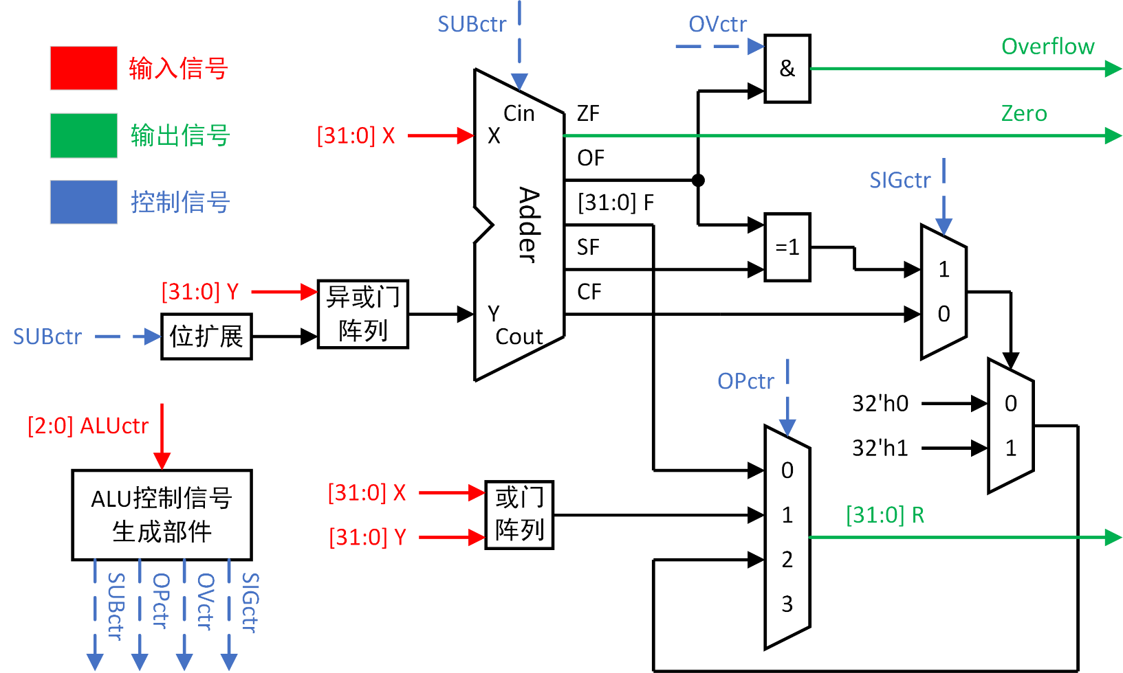
ALU设计

Slide 10
实验要求
1. 实现处理器中的运算单元ALU，接口定义如下：
module ALU (X, Y, ALUctr, R, Overflow, Zero);
input [31:0] X, Y; //输入的32位运算数；
input ALUctr; //由译码单元根据指令生成的ALU操作信号；
output [31:0] R; //输出32位运算结果；
output Overflow, Zero; //Overflow-溢出信号；Zero-零标志；
2. 编写激励文件对实现的ALU进行行为仿真，测试验证其功能（指令集中所有指令都需要验证）。

Slide 11
课后作业
1. 复习Verilog HDL相关语法知识，自行学习“条件语句”、“多路分支语句”、“循环语句”的使用方法；
2. 预习教材5.2.2小节“数据通路的设计”；
3. 预习教材5.2.3小节“控制器的设计”；

